Slide 1
12.5 函数的幂级数展开式的应用
一、近似计算
二、欧拉公式
三、思考与练习
Notes:
Content Layouts

Slide 2
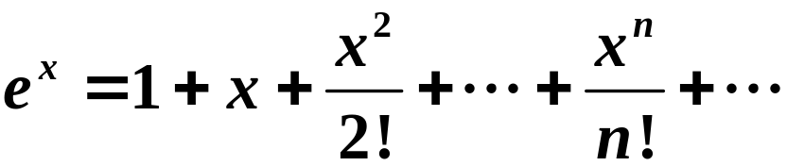

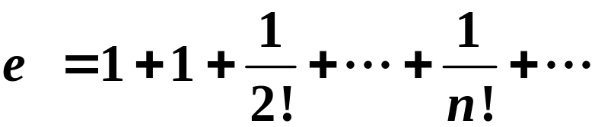
12.5 函数的幂级数展开式的应用
一、近似计算
  利用函数的幂级数展开式，可以方便地进行
  近似计算．
例1
解 因为
所以当
时，有

Slide 3


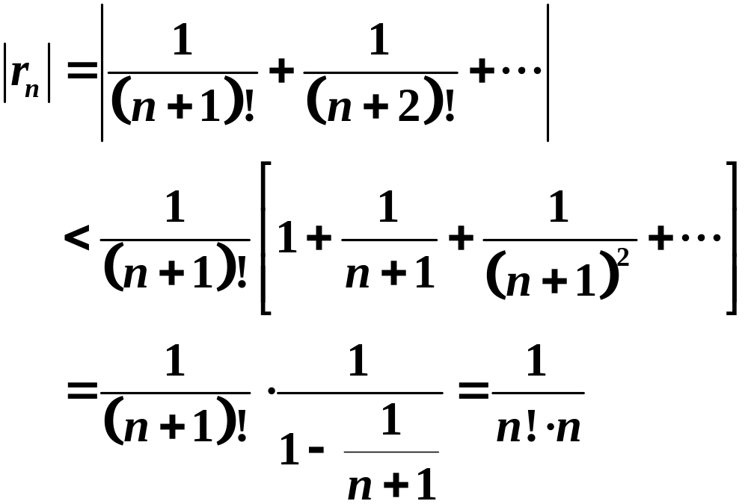
12.5 函数的幂级数展开式的应用
若取前
项的和作为
的近似值，其误差
（也叫截断误差）为

Slide 4
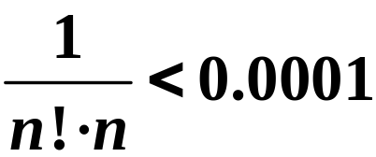
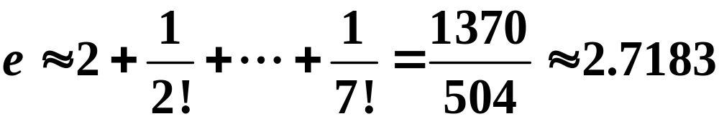
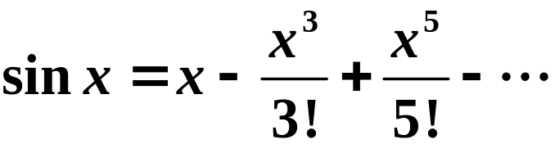

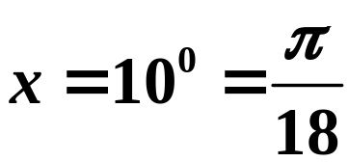
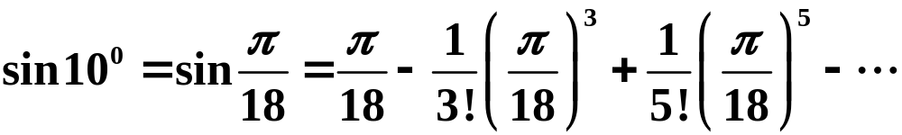
12.5 函数的幂级数展开式的应用
要使
，于是有
解 因为
，
所以当
（弧度）时，有

Slide 5

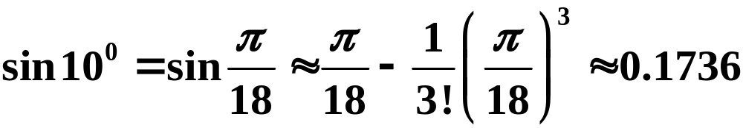
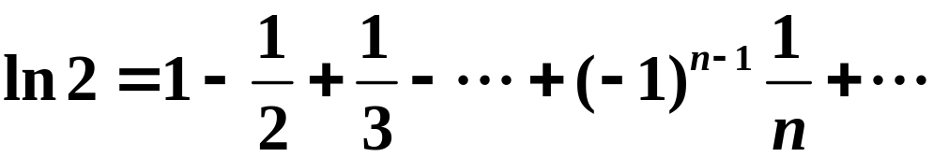

12.5 函数的幂级数展开式的应用
若取展开式的前两项作为
的近似值，得到
解：在上一节的ln(1+x)的展开式中，令x=1

Slide 6
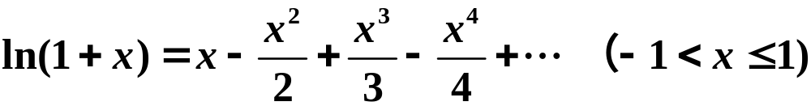


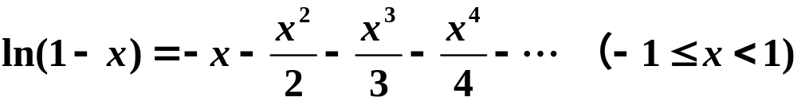
12.5 函数的幂级数展开式的应用
中的
换成
，得:
把上面两式进行相减，得到不含
有偶次幂的展
开式：

Slide 7
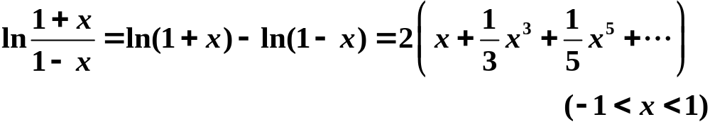
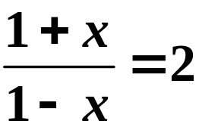
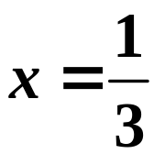
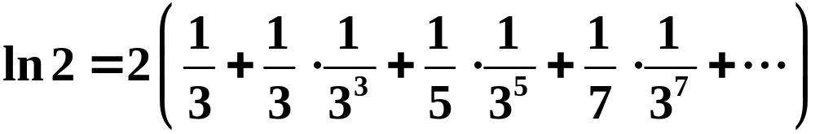

12.5 函数的幂级数展开式的应用
令
，解出
，以
代入最后一
个展开式，得
如果取前四项作为
的近似值，则误差为

Slide 8
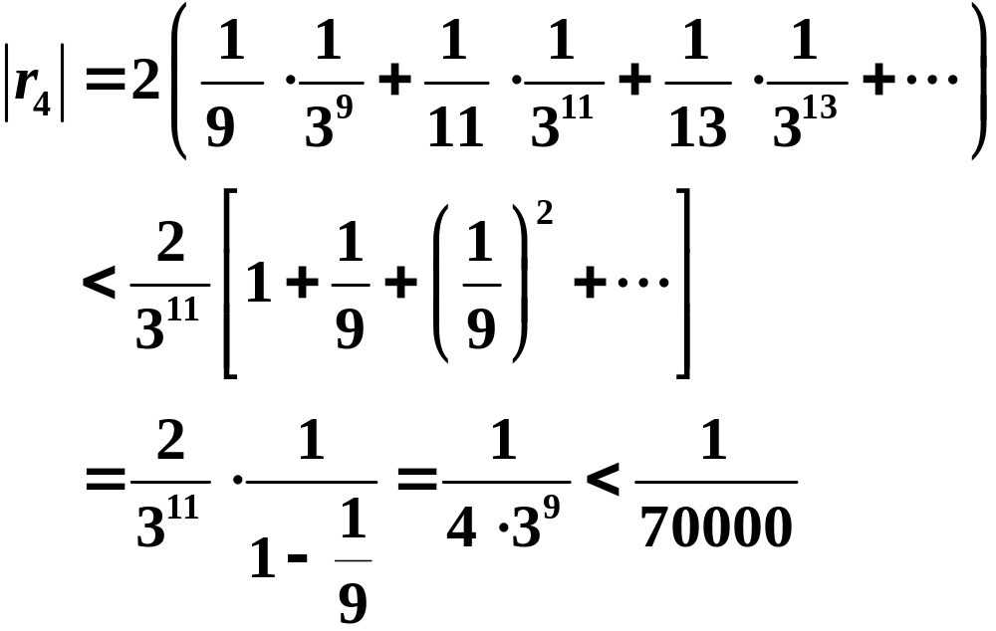
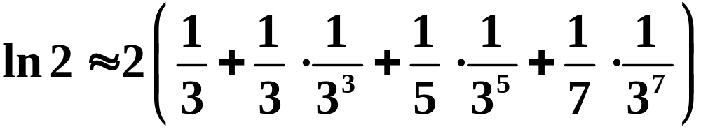
12.5 函数的幂级数展开式的应用
于是取

Slide 9
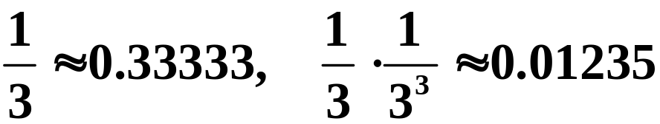
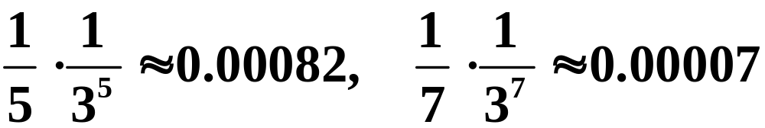

12.5 函数的幂级数展开式的应用
同样地，考虑到舍入误差，计算时应取五位小数：
因此得：

Slide 10

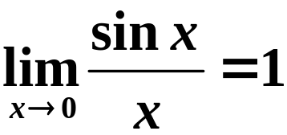


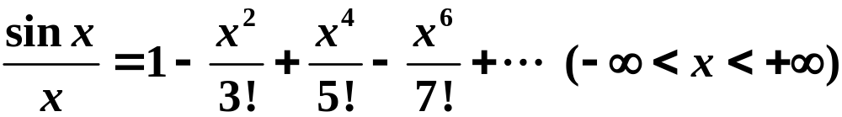
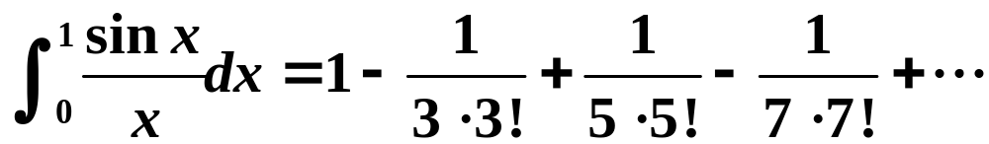
12.5 函数的幂级数展开式的应用
例4
不超过0.0001．
解 因为
，所以所给积分不是反常积
分，如果定义被积函数在
处的值为1，
则它
在积分区间
上连续，将被积函数展开，有
在区间[0，1]上逐项积分，得：

Slide 11
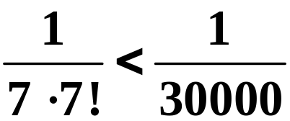
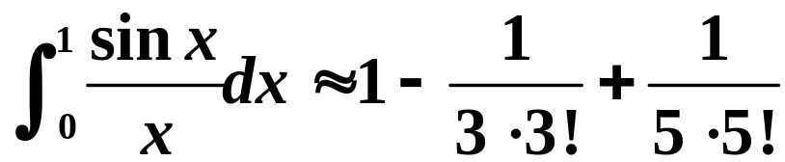
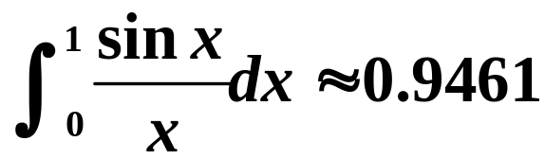
12.5 函数的幂级数展开式的应用
因为第四项的绝对值为
所以可取前三项的和作为积分的近似值：
或

Slide 12
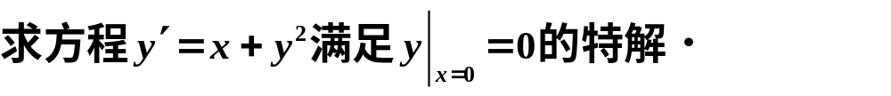




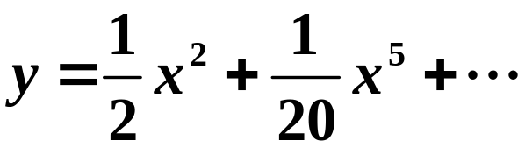
12.5 函数的幂级数展开式的应用
程的解为

Slide 13
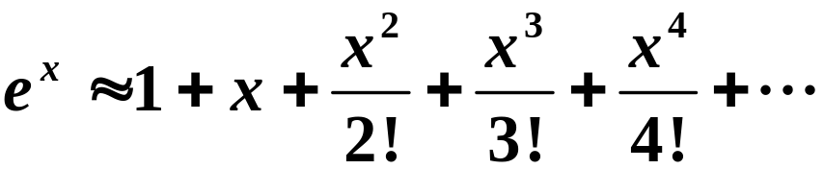

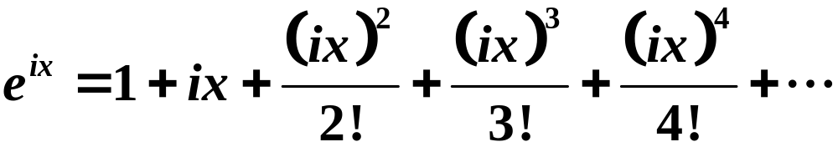

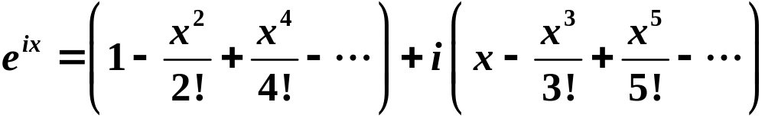
12.5 函数的幂级数展开式的应用
二、欧拉公式
当
是实数时，有
将它推广到纯虚数的情况，规定
的意义如下：
注意到：
于是有

Slide 14




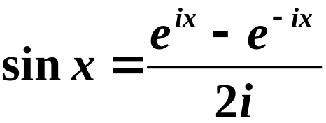
12.5 函数的幂级数展开式的应用
从而得到关系式：
（12.15）
在上式中以
替换
，即有
（12.16）
由式（12.15）减去式（12.16）得：
即有
（12.17）

Slide 15

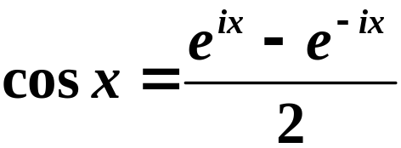
12.5 函数的幂级数展开式的应用
由式（12.15）加上式（12.16）得：
即有
（12.18）
式（12.15）-（12.18）均称为欧拉（Euler）公式．

